Slide 1
Лінійні нерівності з параметром

Slide 2
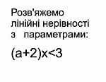
Приклад 1.
https://www.youtube.com/watch?v=_x5MCAJ-YWQ&t=122s

Slide 3
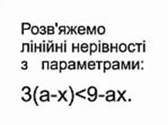
Приклад 2.
https://www.youtube.com/watch?v=DxeXh1aX_L8

Slide 4
Приклад 3.
https://www.youtube.com/watch?v=MfgXnb6wVZE

Slide 5
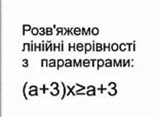
Приклад 4.
https://www.youtube.com/watch?v=vQKPRIfifVs

